Slide 1
Sejarah Perkembangan IPS di Indonesia

Slide 2
Kelompok 2
01
02
Adinda Nur Aini
Navalia Dewi Ernamasari
03
Dian Gabriela
K7120006
K7120182
K7118243

Slide 3
Sejarah Perkembangan IPS di Berbagai Negara
Berawal dari Inggris
Amerika
Berasal dari Negara Inggris (Kota Rugby) di tahun 1827
Dikenal dengan istilah “Social Studies”
Tujuan : mengatasi dampak negative dari revolusi industry di Inggris atau sering disebut dengan istilaj “rehumanisasi”
Latar belakang : adanya konflik horizontal oleh multi ras (Ras Indian, Ras kulit putih, Ras kulit hitam)
Tujuan : agar setelah lulus dari sekolah, para siswa diharapkan:
1. Menjadi warga negara yang baik, dalam artian mengetahui dan menjalankan tugas sebagai warga negara
2. dapat hidup bermasyarakat secara simbang, dalam arti memperhatikan kepentingan pribadi dan kepentingan masyarakat.

Slide 4
Sejarah Perkembangan IPS di Indonesia
Berkembang sesuai dengan kondisi bangsa Indonesia dan dipengaruhi juga oleh Amerika Serikat karena dianggap sebagai salah satu negara yang memiliki pengalaman panjang dan reputasi akademis yang signifikan dalam bidang itu.

Slide 5
Sejarah Perkembangan IPS di Indonesia
Mata pelajaran pendidikan IPS di Indonesia dirancang untuk mengembangkan pegetahun, pemahaman, dan kemampuan analisis terhadap kondisi sosial masyarakat dalam memasuki kehidupan sosial masyarakat yang dinamis.

Slide 6
Sejarah Perkembangan IPS di Indonesia
Pendidikan IPS di Indonesia disusun secara sitematis, komprehensif, dan terpadu dalam proses pembelajaran menuju kedewasaan dan keberhasilan dalam kehidupan di masyarakat.
(Riswan Jaenudin, 2014:446)

Slide 7
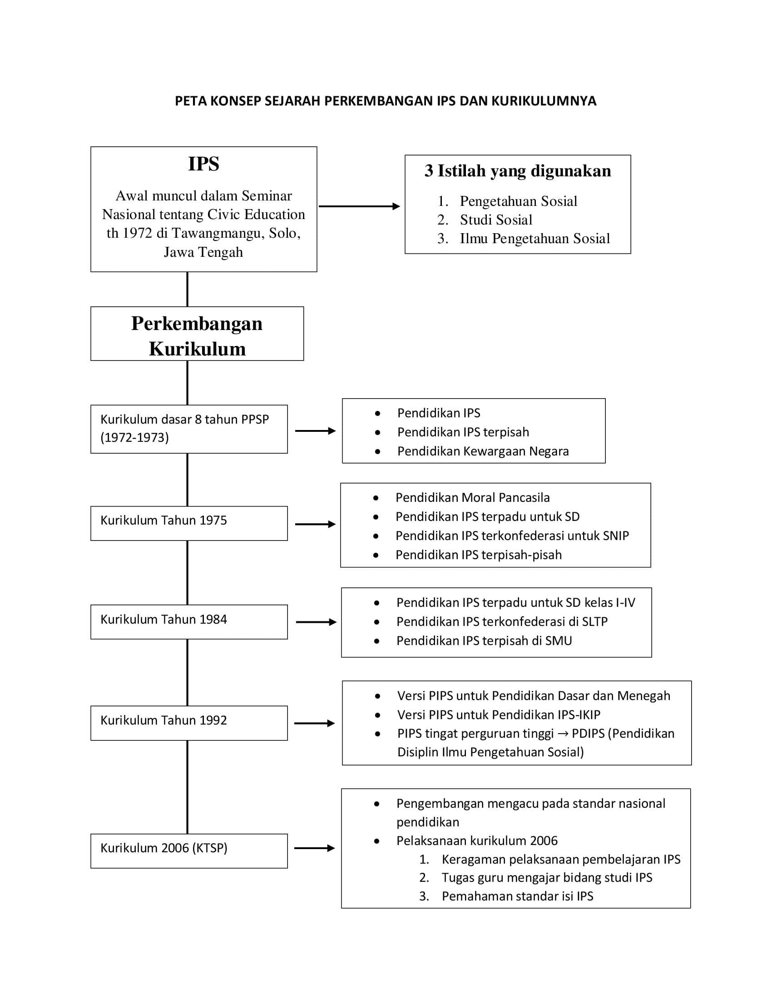
01
Company
This is the subtitle that makes it comprehensible

Slide 8
“Sejarah perkembangan IPS di Indonesa dipengaruhi/berkaitan dengan negara asal perkembangan IPS, yakni Inggris dan Amerika Serikat”
—KESIMPULAN—

Slide 9
Thank You

Slide 10
Pertanyaan
Neptune is the farthest planet from the Sun

